Slide 1
Datathon Allianz 2023
Aline, Ekaterina, Eloi i Èlia

Slide 2
Planteamiento del problema
¿Se puede saber a qué clientes nuevos se les puede otorgar un fraccionamiento de prima gratuito?
Definir un target: “buenos” vs. “malos” clientes
STATUS:
C, X o 0 → cuota pagada, no hay cuota o es inferior al mes → BUENOS clientes
Meses de retraso → MALOS clientes
Nuevas variables:
AGE → a partir de fecha de nacimiento
EMPLOYED → a partir de DAYS_EMPLOYED

Slide 3
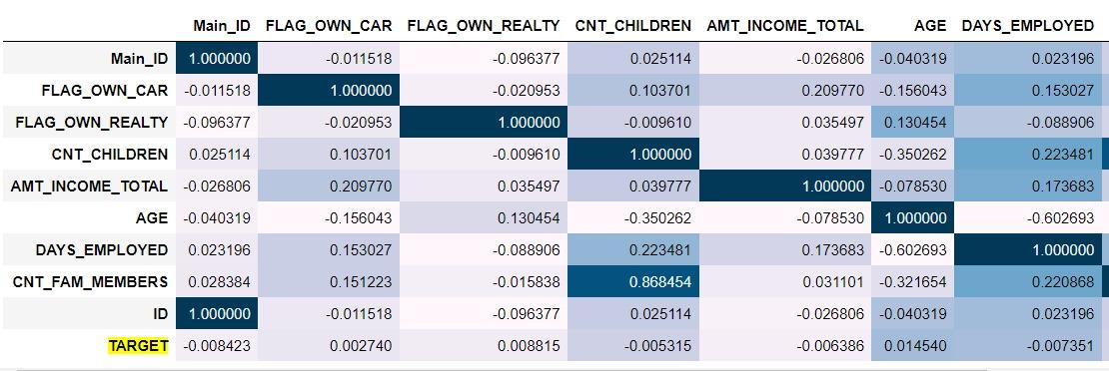
Matriz de correlación

Slide 4
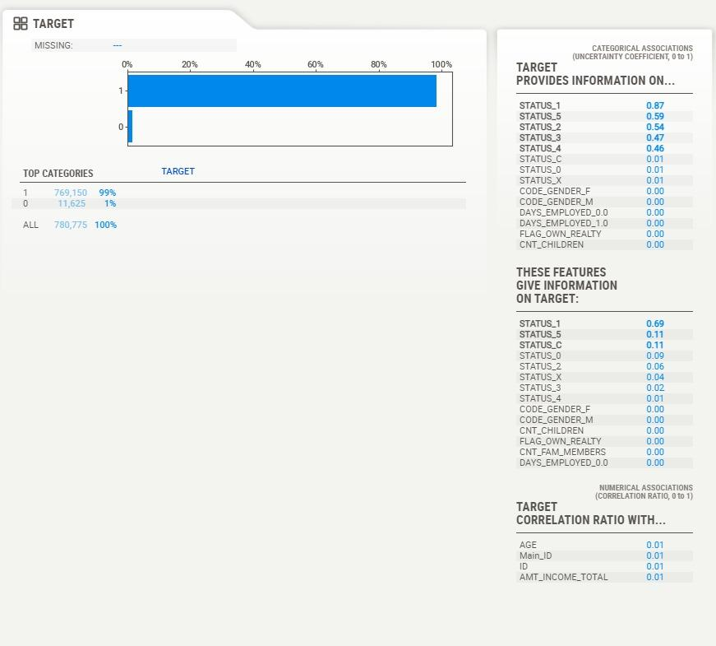

Slide 5
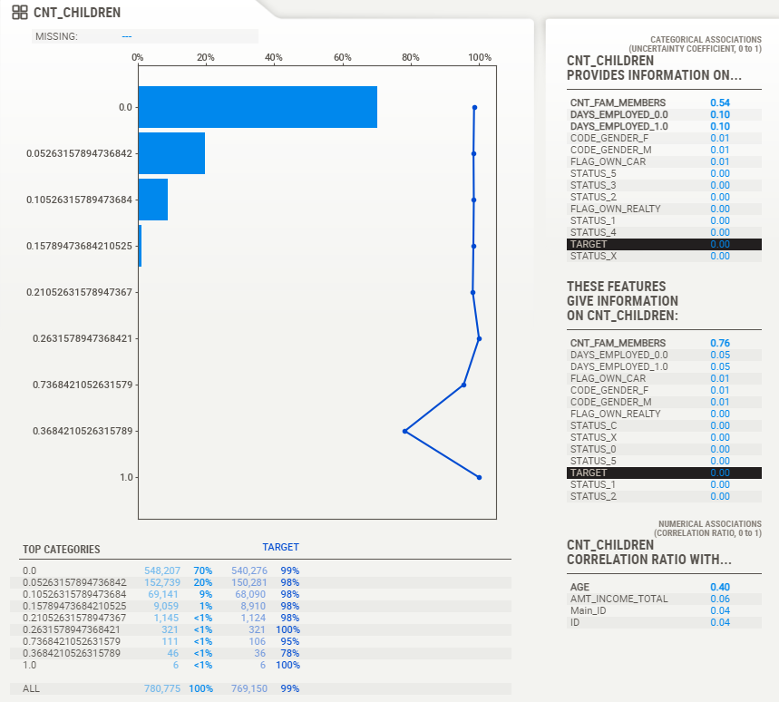

Slide 6
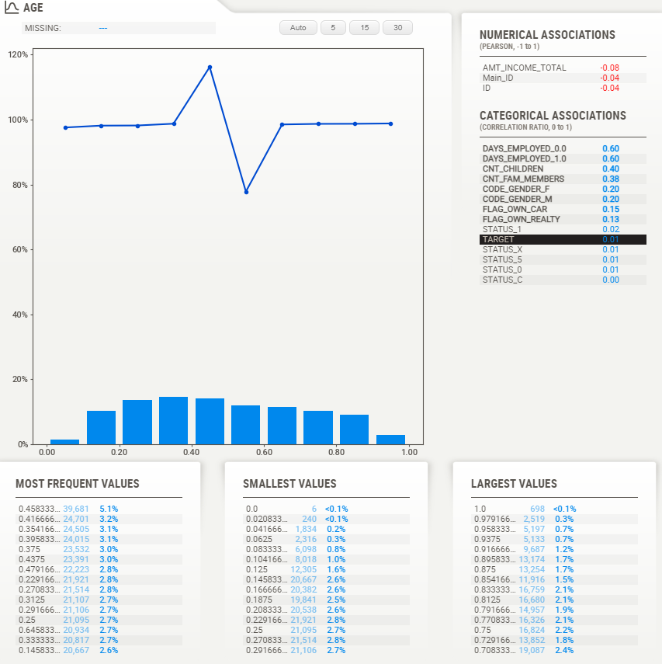

Slide 7
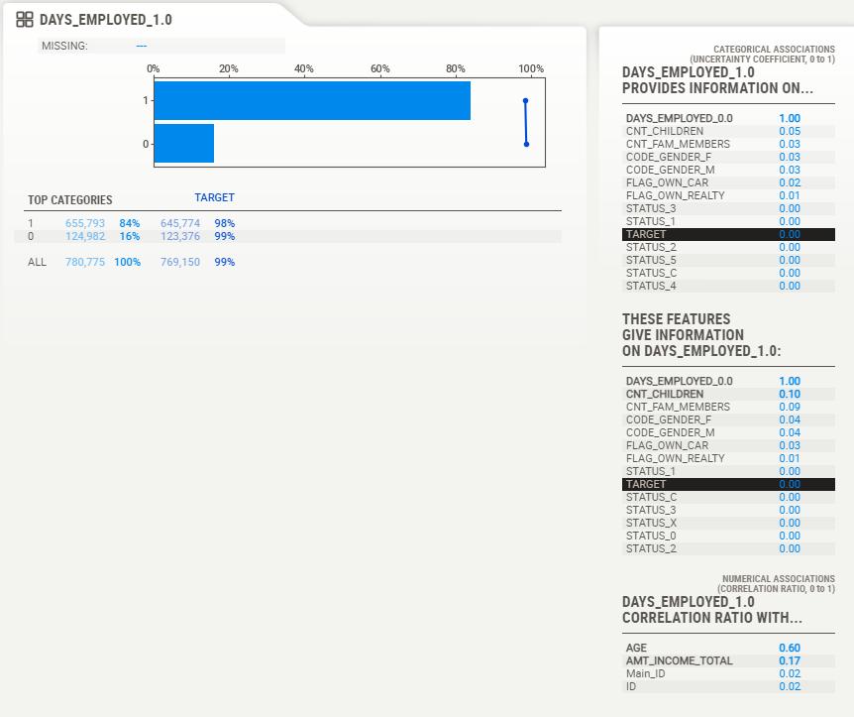

Slide 8
Modelo
Los datos no están balanceados (98.51% = 1, 1.51 = 0)
Modelos de clasificación: regresión logística, XG Boost, KNN
Evaluación del modelo: Accuracy, recall, AUC

Slide 9
Conclusiones
A clientes nuevos sin hijos, mayores ingresos, y que trabajen se puede otorgar un fraccionamiento de prima gratuita

